Slide 1
보스 몬스터 기획
최종 작성일: 25.01.15
필드 몬스터 ID 규칙:
1 | x | x | 0 | 1
보스 몬스터
고유 번호
일련 번호
(개체 수)
Ex.
1 1 0 0 1
: 보스 A의 ID 1 1 1 0 1
: 보스 A의 보스전에서 소환되는 몬스터 a
보스 몬스터
종류별 고유 번호
녹색 번호의
보스의 보스전에 나오는 몬스터의 고유 번호

Slide 2
기록
25.01.14 |  | 최종 보스 페이지 작성
25.01.15 | 수정 | BT 수정

Slide 3
최종 보스(finalBoss)

Slide 4
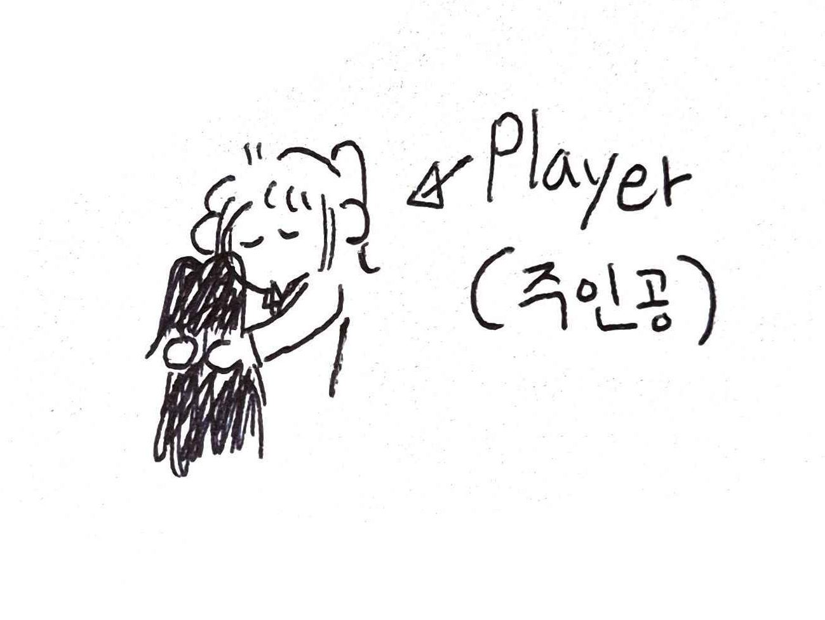

보스 몬스터 컨셉 소개
스토리적 컨셉
주인공의 과거(펜싱을 포기한 것)에 남은 미련
또다른 나(페르소나)
외면하고 있던 자신의 어두운 면
최종 보스가 갖는 의미
자신의 진짜 속마음(=최종 보스)과 처음으로 진지하게 마주함
어두워서 외면하던 자신의 일부를 포용하고 극복함

Slide 5
보스 몬스터 컨셉 소개
플레이적 컨셉
필드 몬스터 amateurFencer를 기반으로 하여 일부 비슷한 패턴을 보임.
1페이즈
사이즈: 플레이어보다 조금 더 큼.
필드 몬스터와 달리 ‘놓친다’는 개념이 없음. 보스맵에 들어온 순간부터 계속 플레이어의 존재를 인식함.
보스맵에 층이 있음. (1층/2층)
참고한 보스
<메이플스토리> 노멀 시그너스
<메이플스토리> 노멀 스우 2페이즈

Slide 6
보스 몬스터 패턴 <힐 템 드랍>
힐 템 드랍
플레이어가 보스를 타격하거나, 보스가 소환한 몬스터를 처치할 시 랜덤으로 힐 아이템을 드랍함.
플레이어의 HP가 낮을수록 힐 아이템의 드랍 확률이 높아짐.
힐 아이템은 일정 시간이 지나면 사라짐.
F키를 누르지 않아도 플레이어가 드랍된 힐 아이템과 닿으면 자동으로 체력이 회복되고 아이템이 사라짐. (아니면 F키를 눌러서 주워야 힐이 되게 할 지 고민됨.)

Slide 7

보스 몬스터 패턴 <순간이동>
순간이동
같은 층에서 플레이어와 거리가 멀어질 경우, aF와 동일하게 대쉬를 이용해 거리를 좁힘.
층이 달라질 경우, 순간이동을 하여 플레이어 옆으로 이동함.
순간이동을 한 다음, 보스는 랜덤으로 ‘찌르기‘ 또는 ‘마구 베기’ 공격을 함.
같은 층에서 멀어질 때
층이 달라졌을 때
대쉬
순간이동

Slide 8
보스 몬스터 패턴 <찌르기>
찌르기 (근거리 공격)
aF와 거의 동일함.

Slide 9
보스 몬스터 패턴 <검기 날리기>
검기 날리기 (원거리 공격)
공격 한 번에 투사체(검기) 1개가 발사됨.
발사되는 투사체는 두 가지 타입 중 랜덤으로 하나가 발사됨.
투사체가 발사되기 전 사전 동작에서 이펙트의 색깔을 통해 어떤 검기가 나올지 알 수 있게 한다.
투사체 타입 - 가로 타입: 지면으로부터 떠있기 때문에 점프로 피할 수 없다. 숙이기 키를 이용해 피해야 한다. - 세로 타입: 투사체의 사이즈가 플레이어의 점프 최고 높이보다 조금 더 작다. 타이밍을 맞춰 점프로 피한다.
가로 타입 투사체:
세로 타입 투사체:

Slide 10
보스 몬스터 패턴 <몬스터 소환>
몬스터 소환
메이플스토리 시그너스의 상급기사&기사단장 소환을 생각하면 됨.
몬스터를 5마리 소환한다.
소환되는 몬스터의 종류
소환된 몬스터를 처치하면 SP를 획득할 수 있다.
소환된 몬스터는 일정 시간이 지나면 사라진다.
근거리 공격류 | 필드몹 ‘지친 직장인’과 유사하게 근거리 공격을 계속한다. 플레이어가 있는 쪽으로 계속 다가가며 공격을 한다.
원거리 공격류 | 필드몹 ‘고장난 복사기’가 걸어다니는 것과 비슷함. 거리를 두고 투사체를 발사하는 공격을 한다.

Slide 11

보스 몬스터 패턴 <수정 소환(임시)>
수정 소환(임시)
보스 몬스터의 HP가 75%, 50%, 25% 이하로 떨어질 때 발동하는 패턴. 일정 시간 동안 맵에 수정이 생성된다.
패턴이 발동하면 맵에 투사체들이 떨어짐. 투사체가 떨어지는 동안 맵의 좌측, 중앙, 우측에 수정이 하나씩 생성됨(총 3개). 생성된 수정은 보스의 피를 회복시키는 역할을 함. 수정이 맵에 있는 동안에는 보스에게 데미지를 입힐 수 없음.
수정이 생성되기 전의 투사체 낙하 공격은 보스의 체력이 낮을수록 강력해짐.
수정은 파괴될수록 보스의 피를 적게 회복시켜줌. Ex. 맵에 남은 수정 개수 3개 -> 보스 피 회복량: 초당 6hp Ex. 맵에 남은 수정 개수 2개 -> 보스 피 회복량: 초당 4hp
시간이 지나고 수정이 사라지기 전에 빠르게 모든 수정을 파괴해야 함.
수정을 파괴해도 SP를 줌.

Slide 12
보스 몬스터 패턴 <마구 베기>
마구 베기
순간이동을 한 다음 보스는 랜덤으로 ‘찌르기’와 ‘마구 베기‘ 공격을 한다.
순간이동을 한 다음에만 나오는 공격이다.
보스 몬스터가 자신 주변의 일정 범위에 데미지를 입힌다.
데미지가 들어가는 범위

Slide 13
보스 몬스터 패턴 <장판>, <투사체 낙하>
장판
맵 일부에 플레이어에게 데미지를 주는 장판이 깔린다.
투사체 낙하
하늘에서 투사체가 떨어진다.

Slide 14
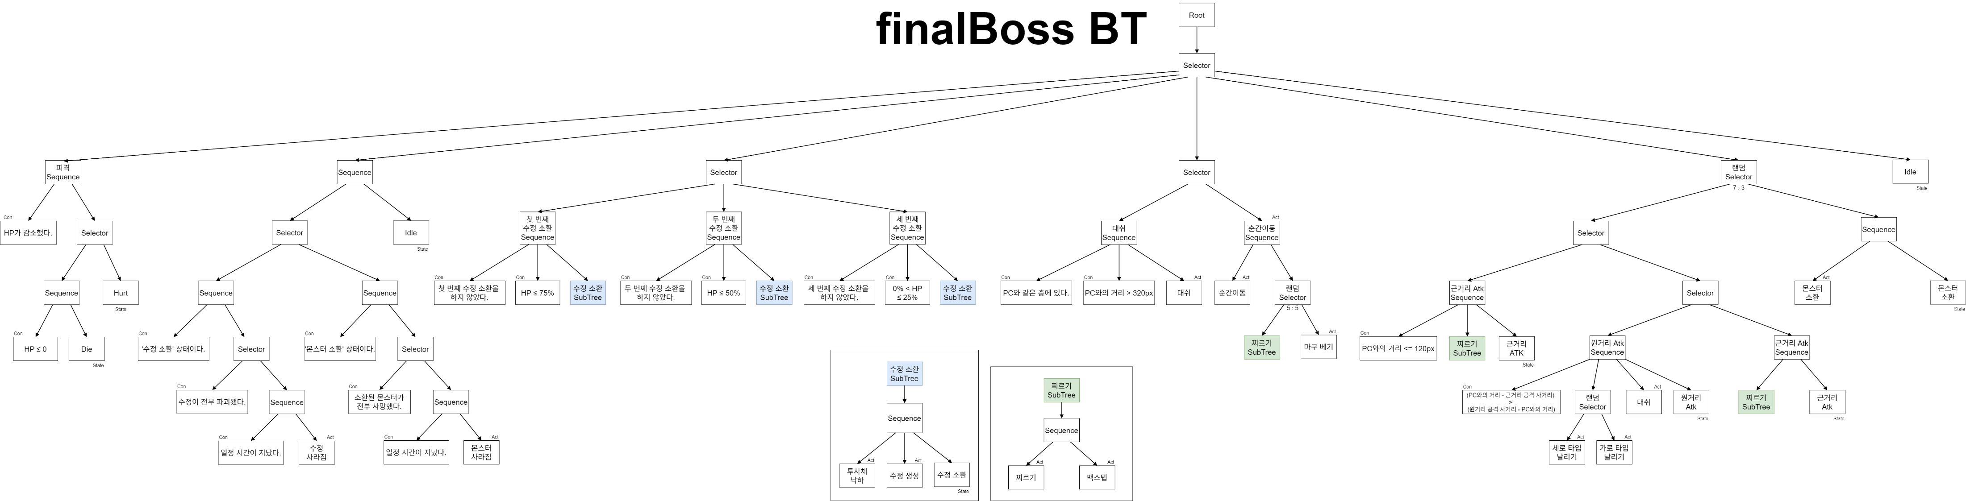
finalBoss BT

Slide 15
finalBoss Stat.csv 설명 (1/2)
이름_kr | 이름_eng | 타입 | 설명

Slide 16
finalBoss Stat.csv 설명 (2/2)
이름_kr | 이름_eng | 타입 | 설명

